Slide 1
Grader
Здравко Гюров, 26379
Йоана Мутазова, 26382
Дата: 29.06.2021

Slide 2
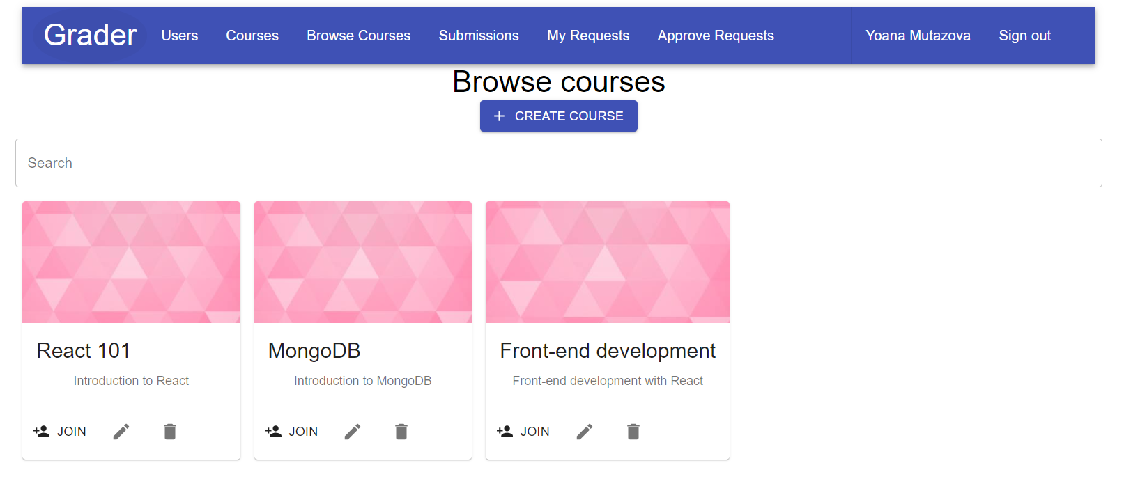
Описание на системата
Системата Grader дава възможност на преподаватели да създават задачи за програмиране и на ученици да проверят знанията си по различни езици за програмиране. Системата е разработена като Single Page Application (SPA) като за front-end частта е използван React.js, а за backend - Node.js + Express. Backend частта е реализирана като REST/JSON API с помощта на JSON data serialization.

Slide 3




Използвани технологии

Slide 4
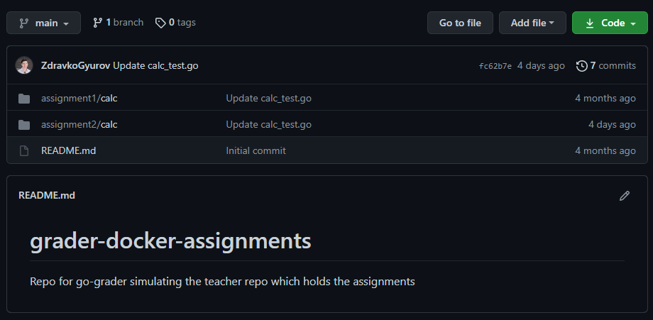
Примерно repository за курс, в което се качват тестове от преподавател

Slide 5
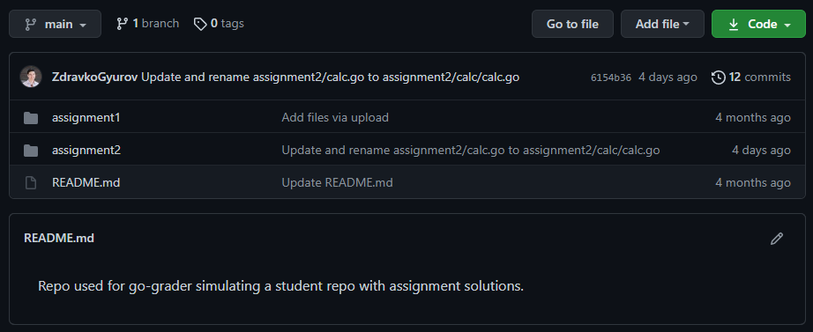
Примерно repository за курс, в което се качват решения от студент

